Slide 1
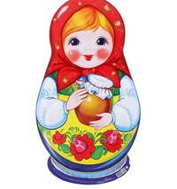
Муниципальное бюджетное дошкольное образовательное учреждение детский сад «Матрёшка»
Воспитатель Соколова Н.А.
2018 год

Slide 2
«Лэпбук и его значение в работе с детьми дошкольного возраста»

Slide 3
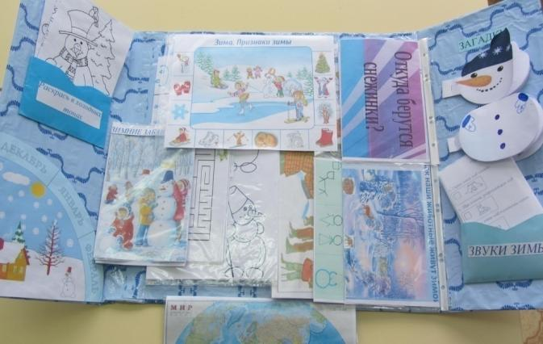
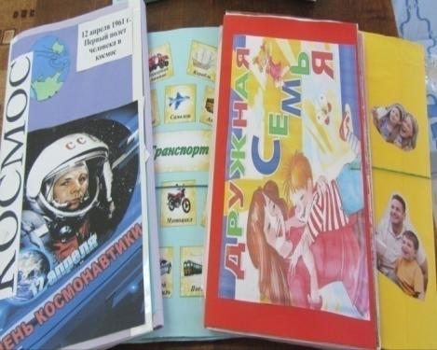
Что такое лэпбук?
Лэпбук - интерактивная, тематическая
папка.
Лэпбук –
сравнительно новое средство
Впервые создавать лэпбуки
начали американцы
«Лэпбук» (lap – колени, book - книга)

Slide 4
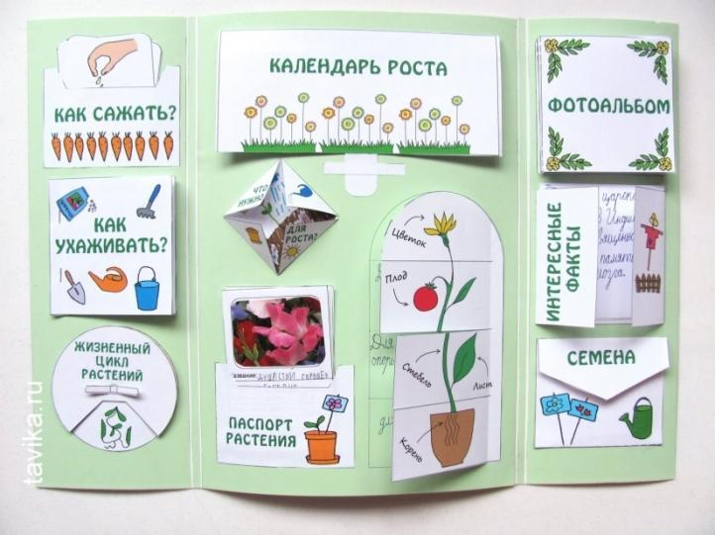
Лэпбук – разновидность метода проекта. Создание лэпбука содержит все этапы проекта:
1) целеполагание (выбор темы)
2) разработка лэпбука (составление плана)
3) выполнение (практическая часть)
4) подведение итогов.

Slide 5
Лэпбук отвечает всем требованиям ФГОС ДО к предметно-развивающей среде.
Лэпбук :
-информативен;
- полифункционален: способствует развитию творчества, воображения.
-пригоден к использованию одновременно группой детей (в том числе с участием взрослого как играющего партнера);
-обладает дидактическими свойствами, несет в себе способы ознакомления с цветом, формой и т.д.;
-является средством художественно-эстетического развития ребенка, приобщает его к миру искусства;
-вариативной (есть несколько вариантов использования каждой его части);
-его структура и содержание доступны детям дошкольного возраста;
-обеспечивает игровую, познавательную, исследовательскую и творческую активность всех воспитанников.

Slide 6
Чем привлекательна данная форма работы?
1. Лэпбук помогает ребенку по своему желанию организовать информацию по интересующей его теме, лучше понять и запомнить материал.
2. Это отличный способ для повторения пройденного материала. В любое удобное время ребенок просто открывает Лэпбук и с радостью повторяет пройденное, рассматривая сделанную своими же руками книжку.
3. Ребенок может самостоятельно собирать и организовывать информацию.
4. При создании лэпбука можно выбрать задания под силу каждому (для малышей – кармашки с карточками или фигурками животных, например, а старшим детям – задания, подразумевающие умение писать и т.д.)
5. Создание лэпбука является одним из видов совместной деятельности взрослого и детей. А может быть еще и формой представления итогов проекта или тематической недели.

Slide 7
1. Лэпбук – активизирует у детей интерес к познавательной деятельности; 2.Появляется возможность проявить себя каждому ребёнку! 3. Помогает детям лучше понять и запомнить информацию (особенно, если ребёнок визуал) 4. Лэпбук – позволяет сохранить собранный материал; 5. Это просто интересное и творческое занятие!
Зачем нужен лэпбук?

Slide 8
Результат:
улучшение качества развития детей, повышение устойчивого интереса к знаниям; приобщение родителей к воспитательно – образовательному процессу и совместному творчеству.

Slide 9
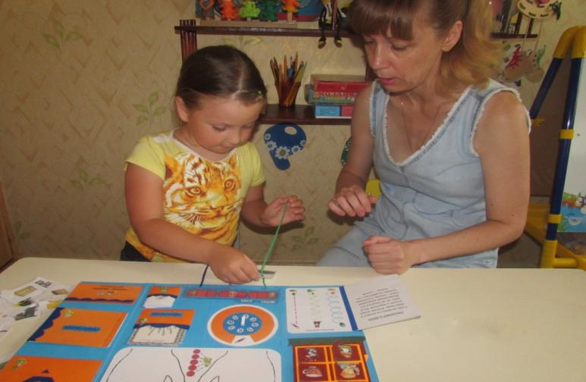
Лэпбук – вид совместной
деятельности взрослого и ребенка
Создание лэпбука - эффективное средство для привлечения родителей к сотрудничеству.
Родители обеспечивают поддержку:
организационную (экскурсии, походы)
техническую (фото, видео)
информационную (сбор информации для лэпбука)
мотивационную (поддерживание интереса, уверенности в успехе)

Slide 10
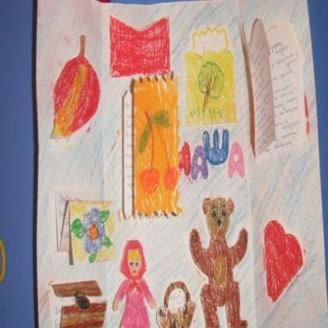
С чего начинать?
1. ТЕМА
интересные события, происходящие с ребенком (рождение брата, отдых на море, появление домашнего питомца)
-темы недели;
-решение проблемных ситуаций;
-литературные произведения;
-интерес ребенка к конкретному виду деятельности;
-мультипликационные герои и т.д.

Slide 11
2. План лэпбука
Чтобы составить план, можно использовать модель трёх вопросов. Задаем ребенку вопросы.
Что ты знаешь о…?
Что хотел бы узнать?
Что сделать, чтобы узнать?

Slide 12
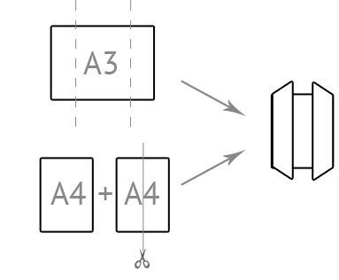
3. Макет

Slide 13
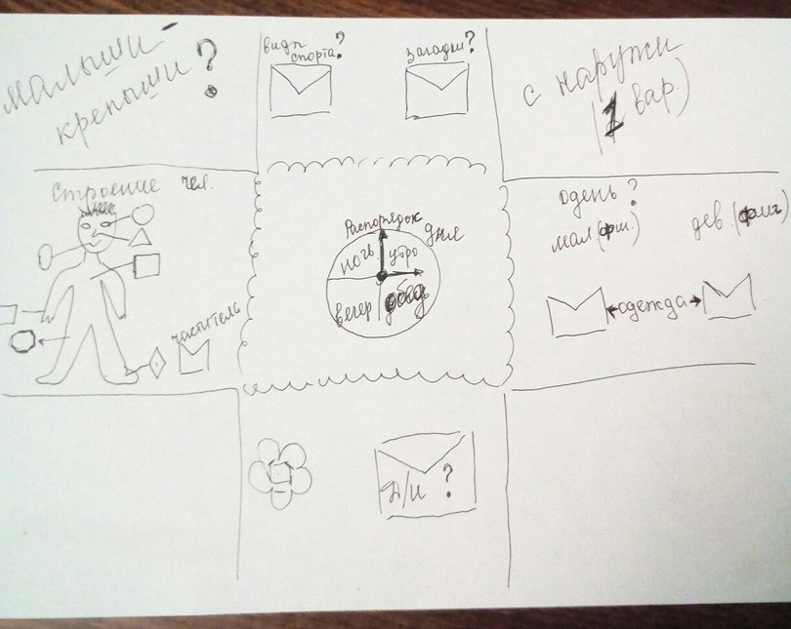
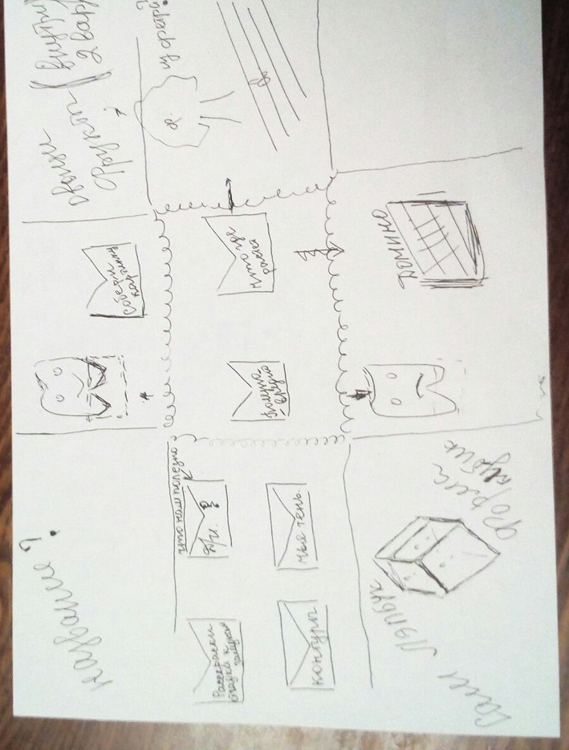
4. Схема

Slide 14
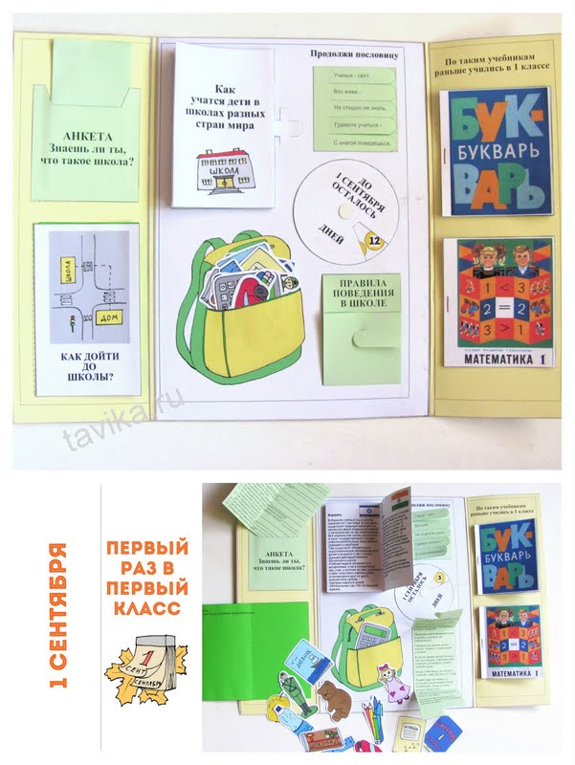
Что нужно, чтобы сделать лэпбук?
Картонная папка – основа
Обычная бумага
Ножницы
Клей
Степлер
Скотч

Slide 15
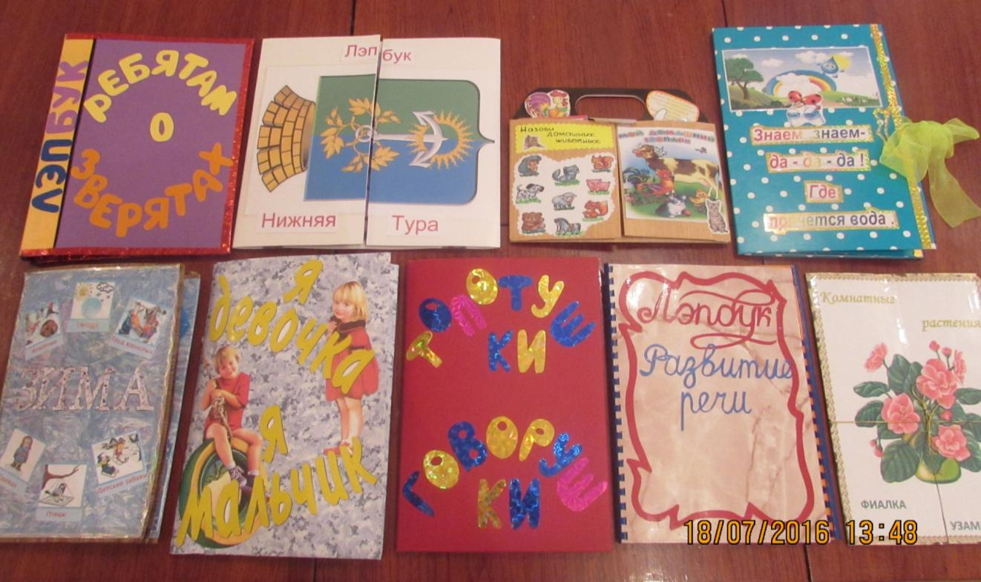

Slide 16
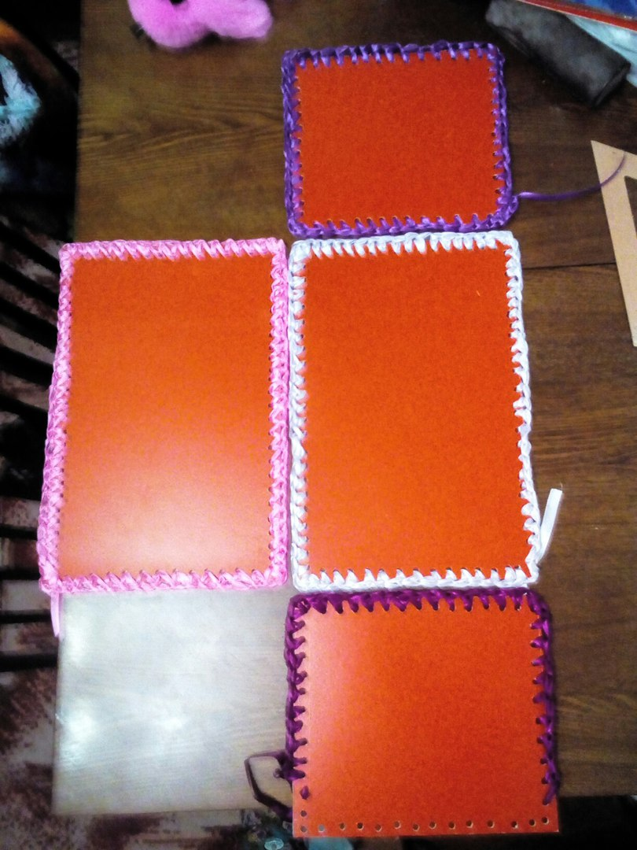
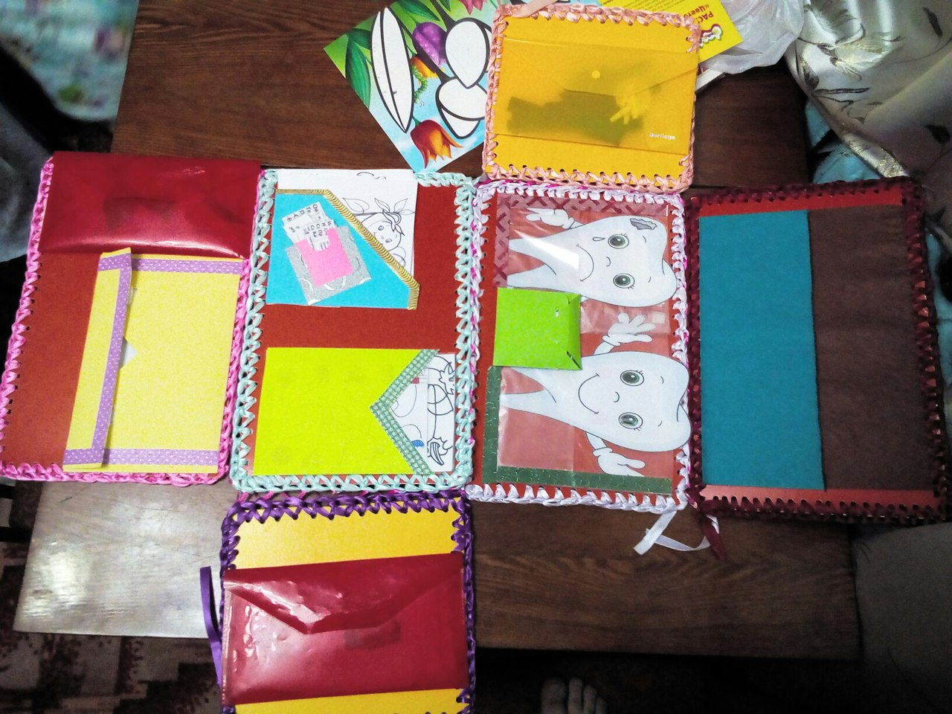

Slide 17
Литература
1. Гатовская Д. А. Лэпбук как средство обучения в условиях ФГОС [Текст] / Д. А. Гатовская // Проблемы и перспективы развития образования: материалы VI междунар. науч. конф. (г. Пермь, апрель 2015 г.). — Пермь: Меркурий, 2015. — С. 162-164.
2. Лэпбуки. Это интересно. http://www.tavika.ru/p/blog-page_5.html
3. https://ru.pinterest.com/source/homeschoolshare.com/
4. http://www.tavika.ru/2015/12/Red-book.html
5. http://www.maam.ru/obrazovanie/lepbuki
6. http://kopilkaurokov.ru/doshkolnoeobrazovanie/prochee/lepbuk-kak-vid-sovmiestnoi-dieiatiel-nosti-vzroslogho-i-dietiei
Спасибо за внимание!

